Slide 1
এই স্লাইডটি সম্মানিত শিক্ষকবৃন্দের জন্য।
তাই স্লাইডটি হাইড করে রাখা হয়েছে।
স্লাইডের নিচে Slide Note সংযোজন করা হয়েছে।
সম্মানিত শিক্ষকগণ পাঠটি উপস্থাপনের পূর্বে উল্লেখিত
Note দেখে নিতে পারেন।
Notes:
সম্মানিত শিক্ষকগণ f5 চেপে শ্রেণিতে open করলে এই স্লাইডটি দেখা যাবে না।

Slide 2

স্বাগতম

Slide 3
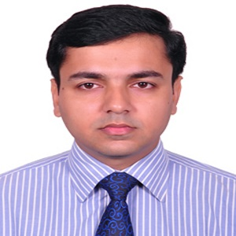
পরিচিতি
শ্রেণি- নবম
বিষয়- জীববিজ্ঞান
অধ্যায়-ত্রয়োদশ
পল্লব কুমার ভৌমিক
মাস্টার ট্রেইনার, টিকিউআই-২
সহকারী প্রধান শিক্ষক
শান্তিপুর উচ্চ বিদ্যালয়,খিলগাঁও, ঢাকা-১২১৯
E-mail: kumar.pallab01@gmail.com,
Mob: 01716154224.

Slide 4
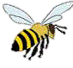
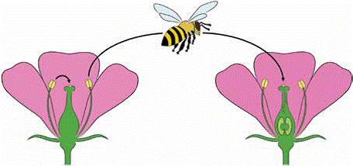
জীবের কোন বৈশিষ্ট্যটি এখানে ঘটবে?
পরাগায়ন
এখন এ প্রক্রিয়াটি ঘটবে কি?
এই সপুষ্পক উদ্ভিদ পর পরাগায়নের জন্য কীটপতঙ্গের উপর নির্ভরশীল।
এক্ষেত্রে উদ্ভিদ প্রাণীর উপর কীভাবে নির্ভরশীল?
Notes:
এভাবে উদ্ভিদ প্রাণীর মধ্যে আন্তঃনির্ভরশীলতা রয়েছে যা পরিবেশের ভারসাম্যতা ও বজায় থাকছে। তবে বলো দেখি আজ আমাদের পাঠের বিষয় কী হবে? এইভাবে উপস্থাপন শুরু করা যেতে পারে।

Slide 5

বিভিন্ন জীবের মধ্যে মিথস্ক্রিয়া, আন্তঃনির্ভরশীলতা ও পরিবেশের ভারসাম্যতা

Slide 6
শিখনফল
এই পাঠ শেষে শিক্ষার্থীরা…
১। মিথস্ক্রিয়া কী তা বর্ণনা করতে পারবে;
২। দু-ধরনের আন্তঃনির্ভরশীলতা বর্ণনা করতে পারবে;
৩। পরিবেশ সংরক্ষণের গুরুত্ব ব্যাখ্যা করতে পারবে;
৪। পরিবেশের ভারসাম্য রক্ষার পদ্ধতি নির্ধারণ করতে পারবে।

Slide 7
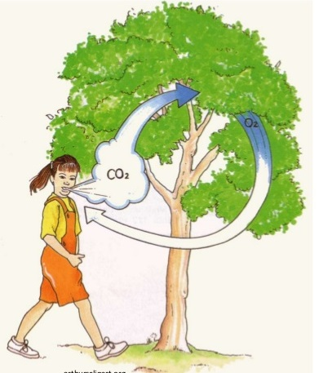
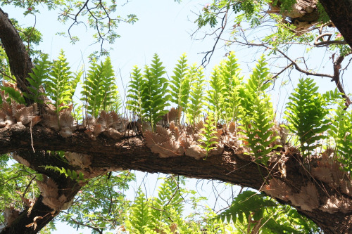
এখানে কী দেখছ?
o₂
o₂
o₂
co₂
co₂
এখানে সহ-অবস্থানকারী দুইটি উদ্ভিদের মধ্যে ক্রিয়া-বিক্রিয়া ঘটছে – একে কী বলে?
এক্ষেত্রে উদ্ভিদ প্রাণী পরস্পরের উপর কীভাবে নির্ভরশীল?
এক্ষেত্রে পারস্পরিক সংযোগ ও নির্ভরশীলতা বিদ্যমান

Slide 8
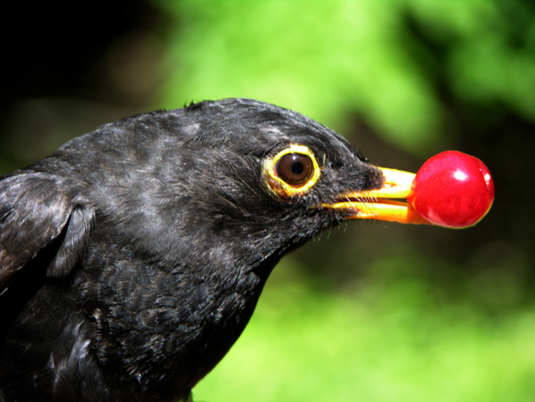
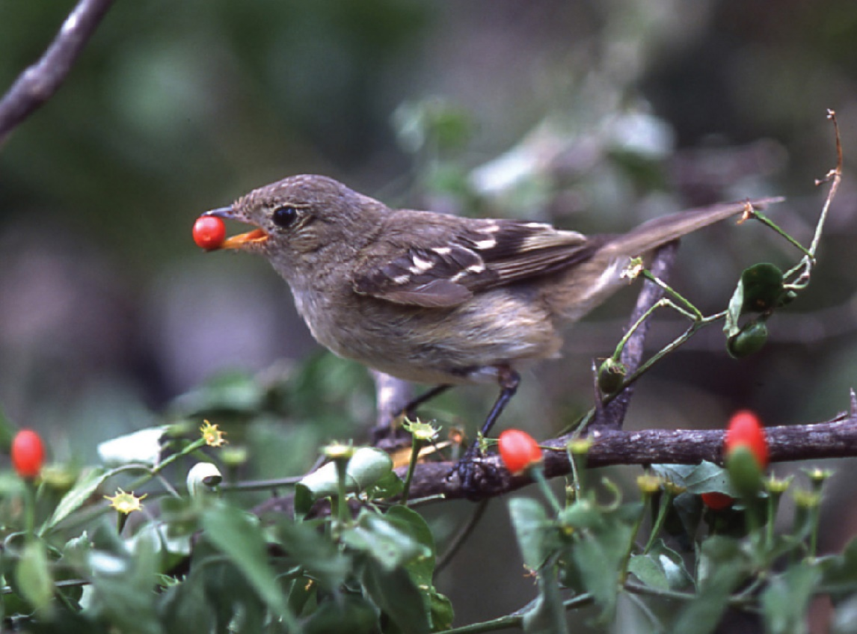
উদ্ভিদ ও প্রাণীর মধ্যে কে কীভাবে উপকৃত হচ্ছে?
মিথস্ক্রিয়ায় অংশগ্রহণকারী জীবগুলো স্বয়ংসম্পূর্ণ নয় কেন?
Notes:
ডান পাশের পাখি The short-billed Elaenia, here with a ripe chili pepper in its beak, is the most common consumer of chilies at the study site in southeast Bolivia. Joshua Tewksbury . After seeds have matured, they go through a state of reduced activity called dormancy, when they do not sprout. During dormancy, seeds are dispersed (scattered) from the parent plant. Seed dispersal increases the chances that some of the seeds will fall in areas suitable for growth.

Slide 9
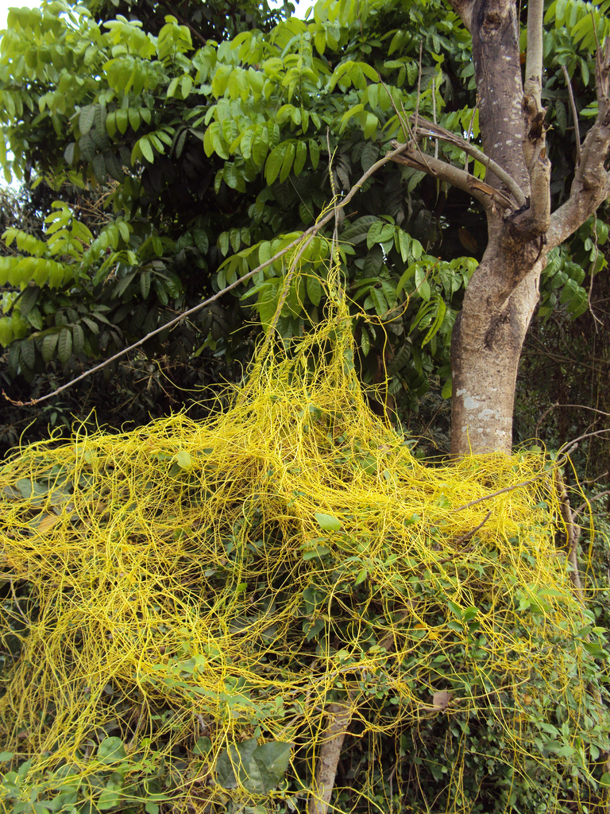
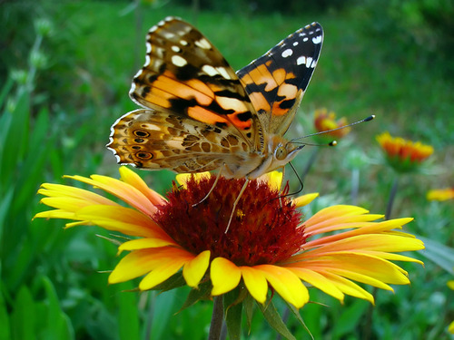
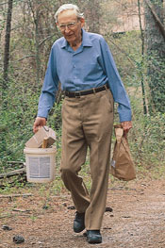
দুটি চিত্রের মধ্যে কেমন সম্পর্ক বিদ্যমান রয়েছে বলতে পার?
পরিবেশ বিজ্ঞানী “ওডাম” এর মতে
১। ধনাত্বক আন্তঃক্রিয়া
২। ঋণাত্বক আন্তঃক্রিয়া
কত ধরনের সম্পর্ক লক্ষ করেছো?
https://en.wikipedia.org/wiki/Howard_T._Odum

Slide 10
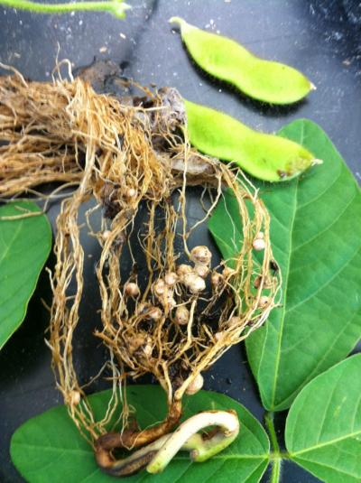
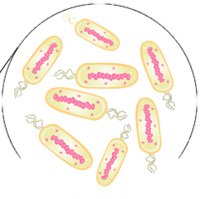
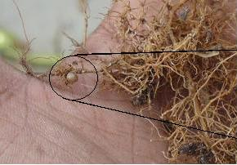
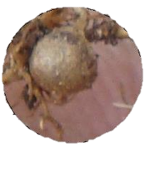
ব্যাক্টেরিয়া
এখানে শিমজাতীয় উদ্ভিদ ও ব্যাক্টেরিয়া কে কীভাবে উপকৃত হচ্ছে?
নডিওল
রাইজোবিয়াম ব্যাক্টেরিয়া N₂ সংবন্ধন করে।
সংবন্ধন কী?

Slide 11
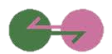

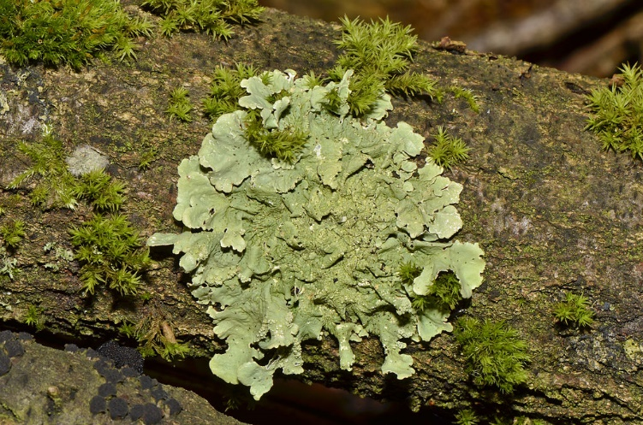
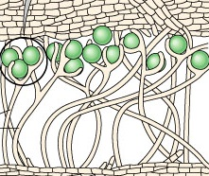
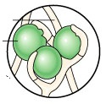
এধরনের সম্পর্ককে কী বলে?
মিউচুয়ালিজম
ছত্রাক ও শৈবালের সহ-অবস্থান
গাছের কান্ডে এরকম দৃশ্য দেখেছ ?

Slide 12
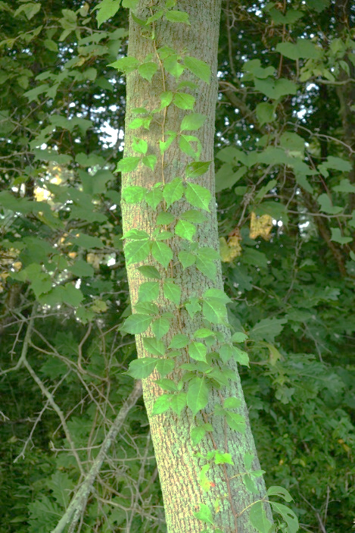
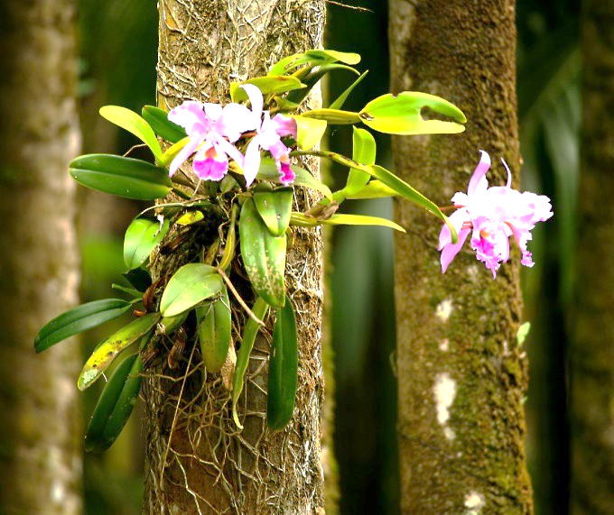
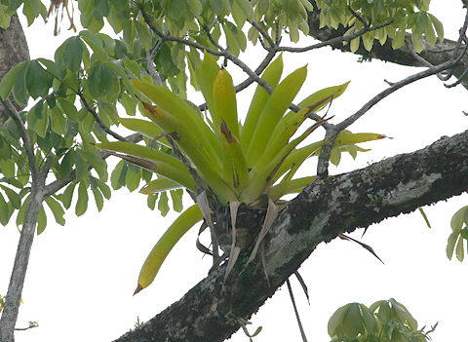
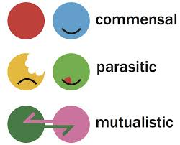
এই সম্পর্ককে কী বলে ?
কমেনসেলিজম
পরাশ্রয়ী উদ্ভিদ
এদের মূল মাটিতে আবদ্ধ তাহলে কে উপকৃত হচ্ছে, কীভাবে?
এই লতানো উদ্ভিদটি বড় গাছের কি কোন ক্ষতি করতে পারছে?

Slide 13
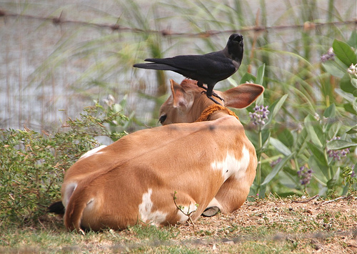
প্রাণী দুটির এই সম্পর্ক ব্যাখ্যা কর ?

Slide 14
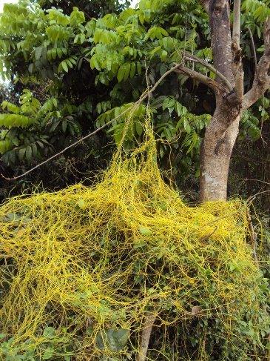
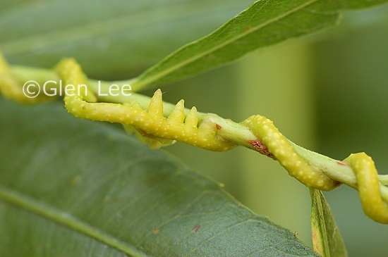
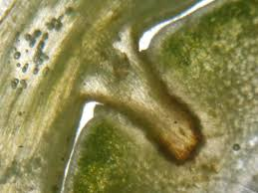
এখানে কী দেখছ?
পরভোজী
হস্টেরিয়াম
পরিবহন কলা
এখানে স্বর্নলতার বেঁচে থাকার কৌশল ব্যাখ্যা কর।
হস্টোরিয়া নামক চোষক অঙ্গের মাধ্যমে পোষক থেকে খাদ্য সংগ্রহ করে।
Notes:
শিক্ষক বোর্ড ব্যবহার করে বিষয়টি ব্যাখ্যা করবে।

Slide 15
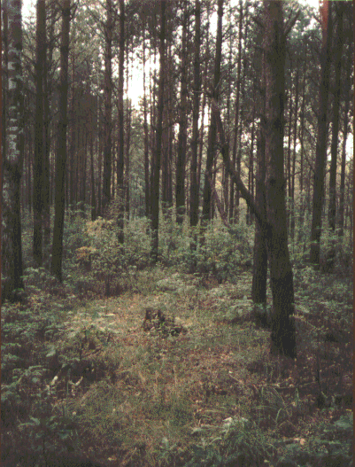
প্রতিযোগিতা
এখানে ছোট উদ্ভিদ বড় হতে পারছেনা কেন?

Slide 16
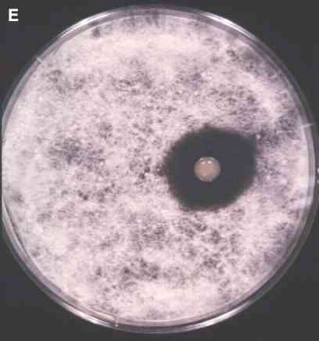
ক
অ্যান্টিবায়োসিস
বাধাগ্রস্থ কোলনি
খ
কোলনির স্বাভাবিক বৃদ্ধি
ক অংশ ধংস হচ্ছে কেন?

Slide 17
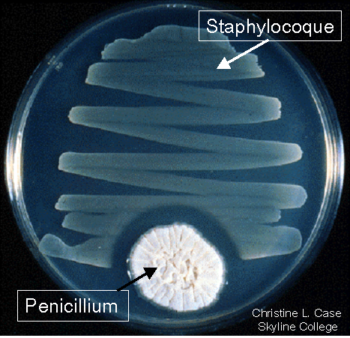
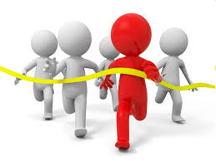
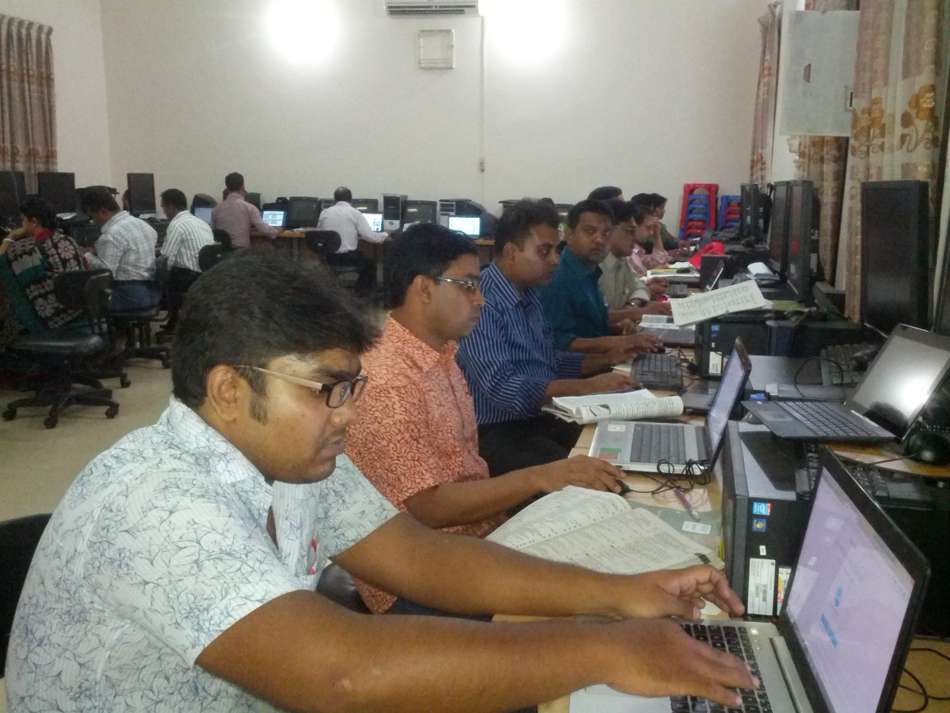
ঋণাত্বক আন্তঃক্রিয়া কত রকমের দেখলে?
ব্যাকটেরিয়া
১। শোষণ
২। প্রতিযোগিতা
৩। অ্যান্টিবায়োসিস
বিভিন্ন জীবের মধ্যে ক্রিয়া বিক্রিয়া হচ্ছে, কেউ লাভবান /ক্ষতিগ্রস্থ হচ্ছে। এভাবেই পরিবেশের ভারসাম্য বজায় থাকে।
ডিজিটাল কন্টেন্ট প্রতিযোগিতা
পেনিসিলিয়াম
অনুজীবজগতে এরকম সম্পর্ক বেশী
Notes:
ঋণাত্বক আন্তঃক্রিয়া ধারাবাহিক ভাবে দেখানো হলো।

Slide 18
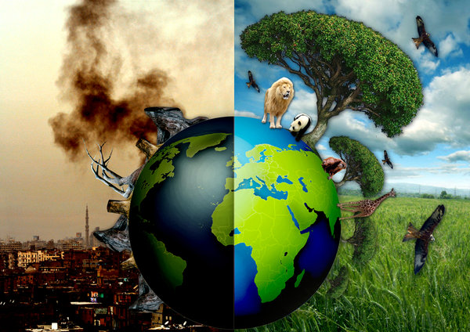
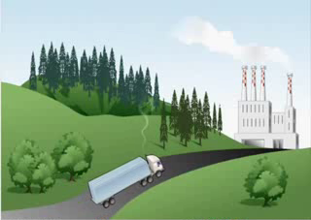
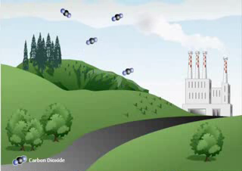
দলগত কাজ সময়: ৮ মি.
চিত্র দুটি তুলনা কর, কী ঘটতে চলেছে?
ক্রমবর্ধমান জনসংখ্যার বিভিন্ন চাহিদা মেটানোর জন্য কীভাবে প্রাকৃতিক উপাদানগুলো বিনষ্ট হচ্ছে।
ক-দল – এর একটি তালিকা তৈরি কর।
খ-দল- এই পরিবেশ সংরক্ষণের গুরুত্ব ব্যাখ্যা কর

Slide 19
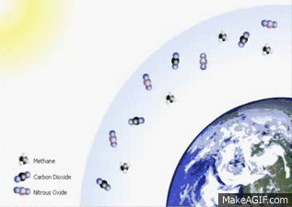
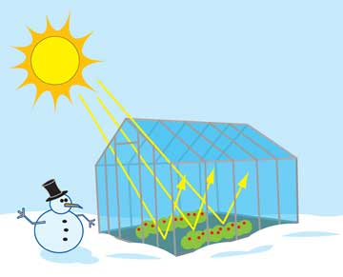
মূল্যায়ন
১। মিউচুয়ালিজম কী
২। কমেনসেলিজম কী উদাহরণ দাও।
কী দেখছ?
১ম চিত্রের সাথে এর মিল কীভাবে করবে?
এ থেকে পরিত্রাণের উপায় কী হতে পারে?
Notes:
১ম চিত্রের সাথে এর মিল কীভাবে করবে? এখানে শিক্ষার্থীর গ্রীণহাউজের ধারণা স্বচ্ছ হলো কিনা তা যাচাই করার জন্য আরো কিছু প্রশ্ন করা যেতে পারে।।

Slide 20
গুরুত্বপূর্ণ শব্দ
মিউচুয়ালিজম
কমেনসেলিজম
রাইজোবিয়াম
নাইট্রোজেন সংবন্ধন
হস্টোরিয়া

Slide 21

বাড়ির কাজ
পরিবেশ সংরক্ষণে কী কী পদক্ষেপ গ্রহণ করা যায় -বর্ণনা কর।

Slide 22
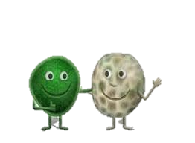

ধন্যবাদ

Slide 23
কৃতজ্ঞতা স্বীকার
শিক্ষা মন্ত্রণালয়, মাউশি, এনসিটিবি ও এটুআই-এর সংশ্লিষ্ট কর্মকর্তাবৃন্দ
এবং কন্টেন্ট সম্পাদক হিসেবে যাঁর নির্দেশনা, পরামর্শ ও তত্ত্বাবধানে এই মডেল কন্টেন্ট সমৃদ্ধ হয়েছে তিনি হলেন-
জনাব সামসুদ্দিন আহমেদ তালুকদার, প্রভাষক, টিটিসি, কুমিল্লা।

